Slide 1

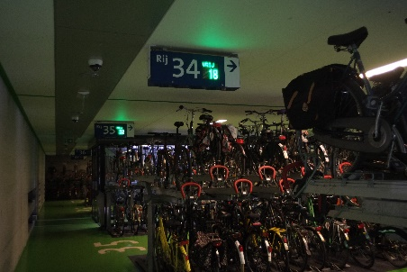
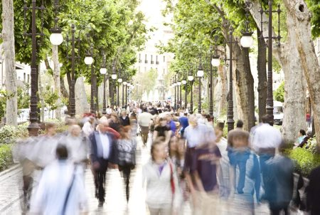
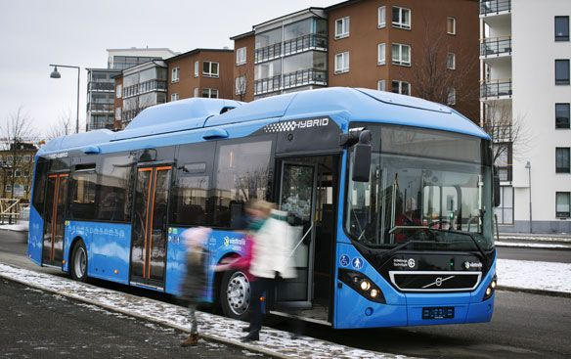
Traffic trends and climate goals for the Swedish transport sector
Magnus.Lindgren@Trafikverket.se

Slide 2
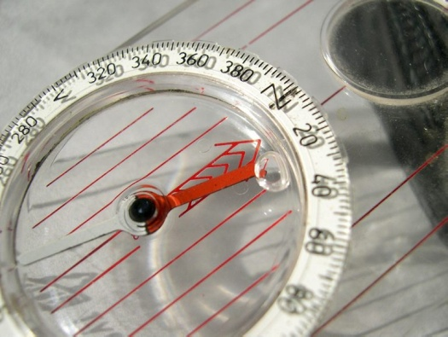
Climate related objectives and visions
Paris agreement
Sweden will become one of the world’s first fossil-free welfare countries
Climate law
  reduction of emission of CO2 from domestic transport with at least 70% by 2030 compared with 2010
  No net emission of CO2 by 2045
Notes:
Är runt 20% idag och har så varit under lång tid.

Slide 3
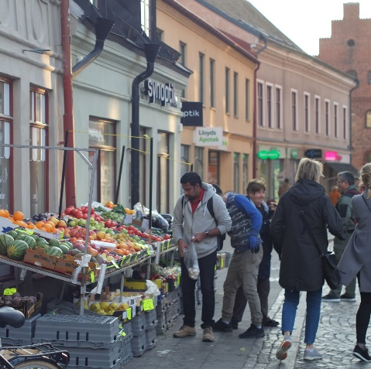
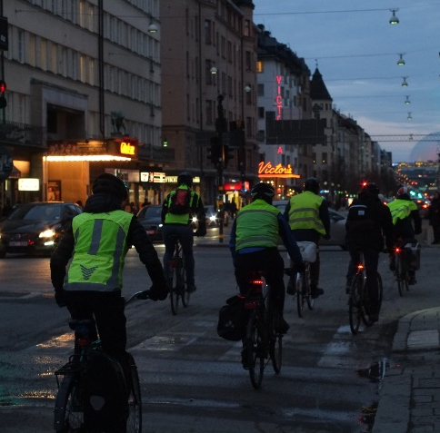
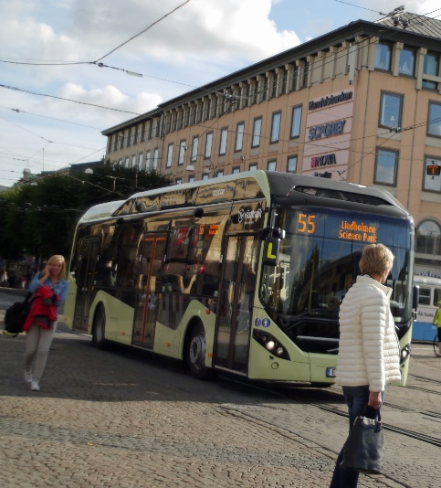
Increased share of walking, cycling and public transport
Target
Public transport, cycling and walking shall reach at least 25% of national passenger transport
  Share shall double with time
Strategy for living cities (2018)

Slide 4
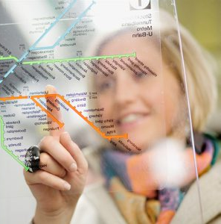

Bonus-Malus
Bonus
  Subsidy when buying new vehicles (up to 25% of the cost)
  CO2 dependent up to 60 g CO2/km
    Zero emission vehicles: 60 000 SEK (~€ 6 000)
    Reduced with 833 SEK per g CO2 (in g/km)
      60 g CO2/km: 10 000 SEK
  Gas (methane) fuelled vehicles: 10 000 SEK
  The bonus is paid after at least 6 months, if the vehicle have not changed ownership
Malus
  Increase annual vehicle tax for three years
    No malus below 95 g CO2/km
    82 SEK per g between 95 and 140 g CO2/km
    107 SEK per g above 140 g CO2/km
Fuel dependent annual tax
  Normal CO2 tax: 22 SEK per g CO2
  Gas and ethanol fuelled vehicles: 11 SEK per g CO2

Slide 5
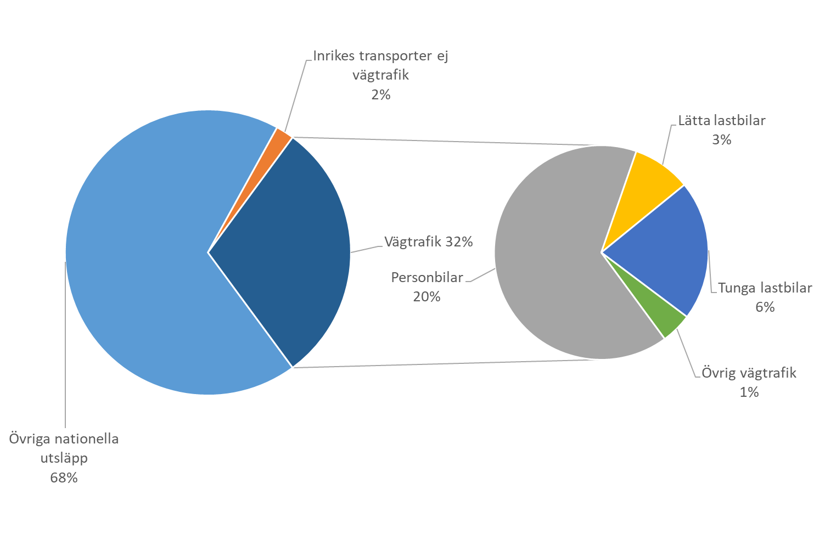
Transport – 1/3 of domestic CO2 emission
Domestic transport, other than road
2%
LCV
3%
Road traffic, 32%
Passenger cars
20%
HDV
6%
Other road vehicles
1%
Other national emissions
68%

Slide 6
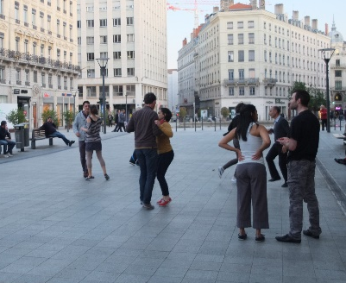
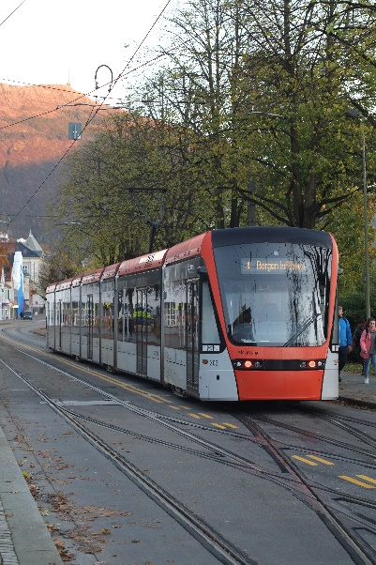
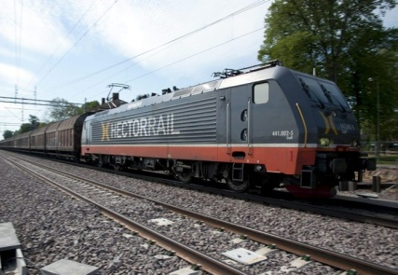
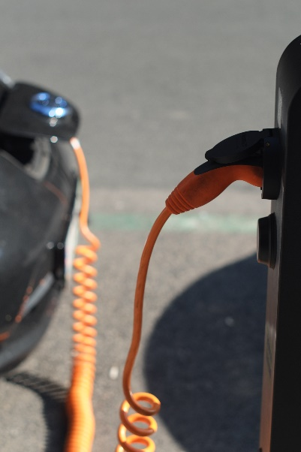
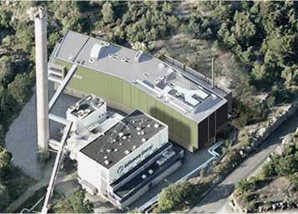
Three principles to reduce the emissions from the transport sector
Transport efficient society
Efficient vehicles and operation
Renewable energy
  Emissions from infrastructure and vehicles also need to reach no net emissions by 2045

Slide 7
Transport efficient society
Notes:
Basprognos: personbil +23 procent, lastbil +33 procent till 2030
Klimatscenario: personbil -10 till -20 procent, lastbil +/-0 procent

Slide 8
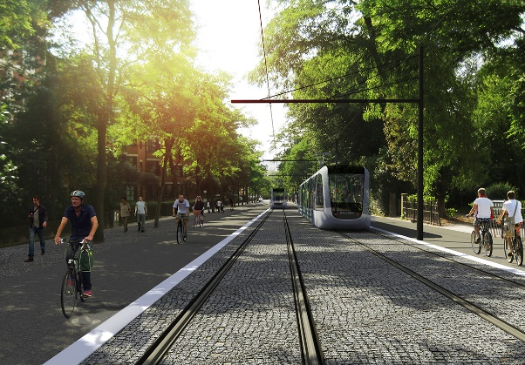
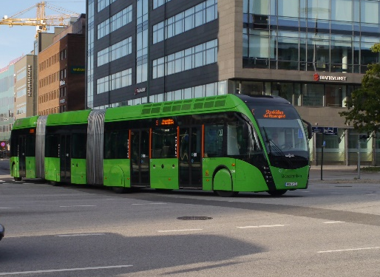
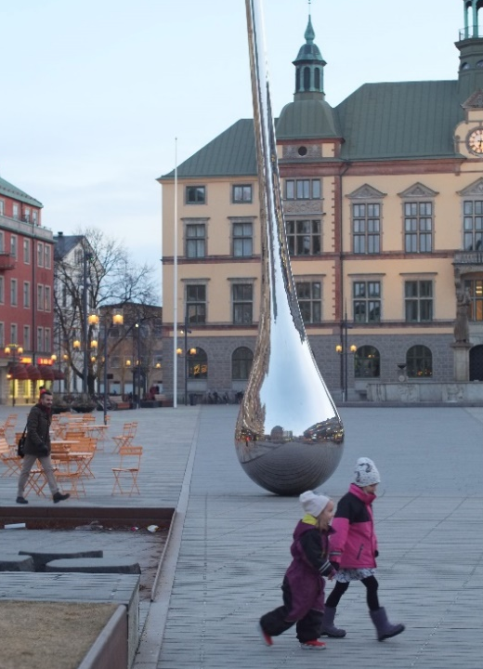

Transport efficient society
Target: 2030 passenger transport
25-30 percent less traffic with passenger cars nation wide
  Reduction focused to urban areas
Planning and development of society including transport system towards less traffic
  Dense, central, close to public transport, mixed functions
  Designed for pedestrians, cycle, public transport, shared distribution of goods
  Lower speed
  Reduced areas for parking and road infrastructure
Increased availability for travel free alternatives, pedestrians, cycle and public transport
  Double public transport
  Travel free meeting
  E-commerce
Measures: Fuel tax, km tax, deductions for travel expenses, urban agreement, planning…

Slide 9
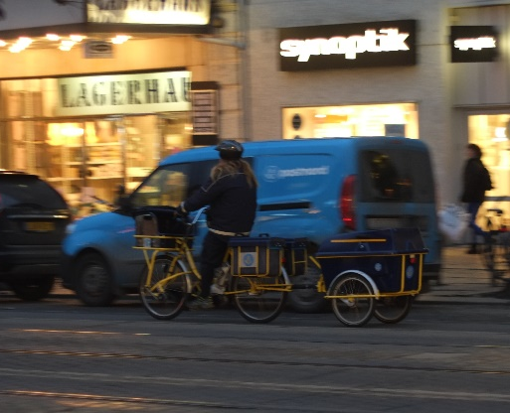
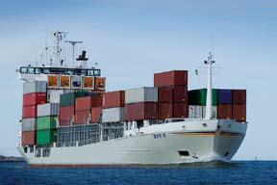
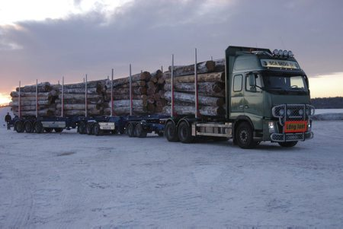
Transport efficient society
Target 2030 freight transport
Increased transport demand via improved logistics and modal shift (rail and maritime)
Shared urban transport
Robust rail system with increased capacity
Reduced cost and time for modal shift
High capacity transport
Measures: Fuel tax, ecobonus for rail and marine, km tax, modal shift subsidy, planning…
Notes:
Investeringar i infrastruktur inriktas på en framtid med minskande lastbilstrafik samt transporter på järnväg och sjöfart.
20-28 procent av transporter med tung lastbil som är över 300 kilometer flyttas över till järnväg och sjöfart till år 2030 och 50 procent till år 2050. Överflyttningspotentialen till år 2050 är i nivå med målet i EU:s Vitbok. Den potentiella överflyttningen innebär en minskning av lastbilstrafiken i Sverige med 9-12 procent jämfört med referensscenariot år 2030. Detta förutsätter att det ges möjlighet till ökning av godstransportarbetet på järnväg med cirka 20-25 procent till 2030 jämfört med 2010 samt att godstransportarbetet med sjöfart totalt ökar med cirka 70 procent till år 2030 jämfört med år 2010.
Kostnaderna och omlastningstiderna i hamnar reduceras med 10 procent.
Samordning av godstransporter i staden sker så att mängden lastbilsrörelser (fkm) i staden reduceras med 30 procent till 2030 respektive med 50 procent till 2050 jämfört med i referensscenariot. Detta kommer att kräva ett tydligt ledarskap från kommunerna med tydliga incitament. Lastbilsrörelserna i stad antags utgöra cirka 10 procent av det totala trafikarbetet med distributions- och fjärrlastbil i Sverige.
En viktig förutsättning för att överflyttning av transporter från lastbil till järnväg ska ske är att järnvägsnätet både är och uppfattas som tillförlitligt vilket kräver att det satsas både på underhåll och mindre åtgärder s.k. trimningsåtgärder. Därutöver behövs kapaciteten förbättras genom effektivisering av trafikupplägg, optimering av fordon (längre, tyngre, högre och bredare tåg), längre och nya mötesspår, högre bärighet, (partiella) dubbel- och fyrspår, enkelriktning av trafik, översyn av blocksignaler och signaloptimering, triangelspår, hastighetsöversyn, nya mötesstationer och plattformsförlängning. Även inom sjöfarten finns behov åtgärder i hamnar och farleder samt i bra anslutningar med spår till hamnar.

Slide 10
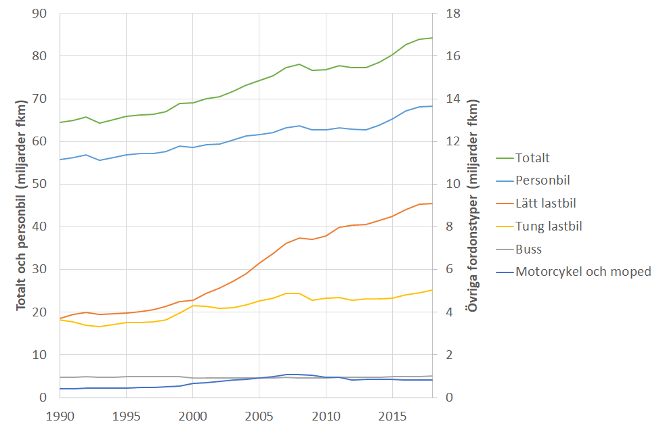
Transport work on Swedish roads…keeps increasing…

Slide 11
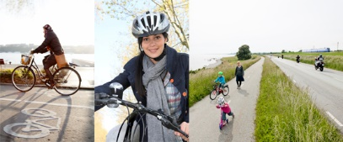
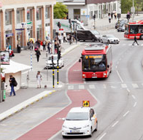
Development of transport work 2018
Heavy duty vehicle transport increased with 3%
  Record in new registrations of HDV, again
No change in passenger transport
  Third highest number of new registration
Forecast indicates increased traffic volumes
  Passenger cars 2014 -2030 +18%
  HDV 2014-2030 +28%
New measures needed to break the trend
Notes:
Basprognos: personbil +23 procent, lastbil +33 procent till 2030
Klimatscenario: personbil -10 till -20 procent, lastbil +/-0 procent

Slide 12
Efficient vehicles and operation
Notes:
Basprognos: personbil +23 procent, lastbil +33 procent till 2030
Klimatscenario: personbil -10 till -20 procent, lastbil +/-0 procent

Slide 13
Energy efficient vehicles
2021
2025
2030
EU
130 g/km
95 g/km
-15%
-37,5%

Slide 14
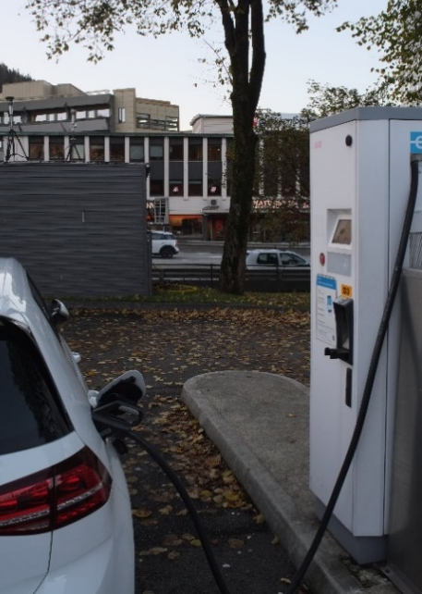
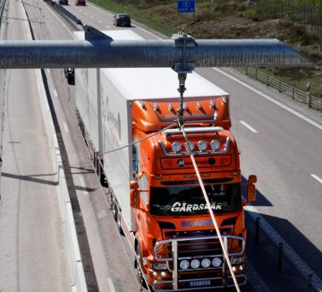
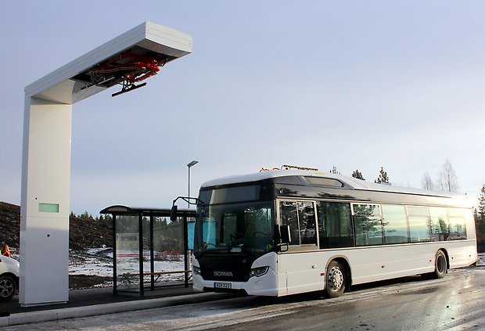
Efficient vehicles and operation
Target 2030
50 percent more efficient light duty vehicles compared with 2021
  About 40-70 percent chargeable vehicles in new registration
  About 15-30 percent of traffic (legacy fleet) on electricity
30 percent more efficient heavy duty vehicles compared with 2030
  Electrification of HDV have a low potential to 2030 but could be significant by 2045, for example due to electric road system
80-90 percent electrified public transport
  High potential in urban delivery
Eco driving, road design, lower speed contribute with additional 10-15 percent
Measures: EU-regulation, bonus-malus, support for infrastructure…
Notes:
Kritiska faktorer
Utbudet finns av effektiva och eldrivna fordon på EU-marknaden. Till detta bidrar (obs alla behöver inte nödvändigtvis vara uppfyllda)
att utvecklingen i Asien drivs mot en elektrifiering
att utvecklingen i Kalifornien drivs mot en elektrifiering
att EU krav sätts på tillräcklig nivå för att driva på en elektrifiering
att elfordon (elbilar, laddhybrider, bränslecellsfordon) blir lönsamma senast 2020- 2025
EU krav för nya personbilar i kombination med nationella styrmedel såsom bonus malus som innebär att nya svenska personbilar i snitt når 95 g/km till 2021, och därefter reduceras med ytterligare 25 procent till 2025, och 50 procent till 2030 (och motsvarande för lätta lastbilar). Styrmedlen driver i sin tur mot elektrifiering
Övriga delar effektiviseras i samma grad vilket kräver utökning av nuvarande provmetoder och krav inom EU och globalt.
Att uppskalningen av batteriproduktionen klaras av i form av tillräckligt många stora batterifabriker. Att råvarutillgången, tex på Kobolt inte begränsar utvecklingstakten nämnvärt.
Kritiska faktorer ytterligare effektivisering
Huvuddelen av trafiken håller hastighetsgränserna, vilket kan underlättas med utvecklingen av automatiserade fordon.
Generell sänkning av hastighetsgränser med 10 km/h jämfört med dagens hastighetsgränser, dels på vägar med hastighetsgränsen 70 km/h och uppåt (utom i glesbygdslän), och dels på alla vägar skyltade med 50 km/h.
Sparsam körning tillämpas av majoriteten av förarna, vilket kan underlättas med utvecklingen av automatiserade fordon.
Infrastrukturen vid nybyggnad och ombyggnad utvecklas, där det är möjligt/rimligt, så att den understödjer ett sparsamt körsätt och lågt färdmotstånd.

Slide 15
Renewable energy
Notes:
Basprognos: personbil +23 procent, lastbil +33 procent till 2030
Klimatscenario: personbil -10 till -20 procent, lastbil +/-0 procent

Slide 16
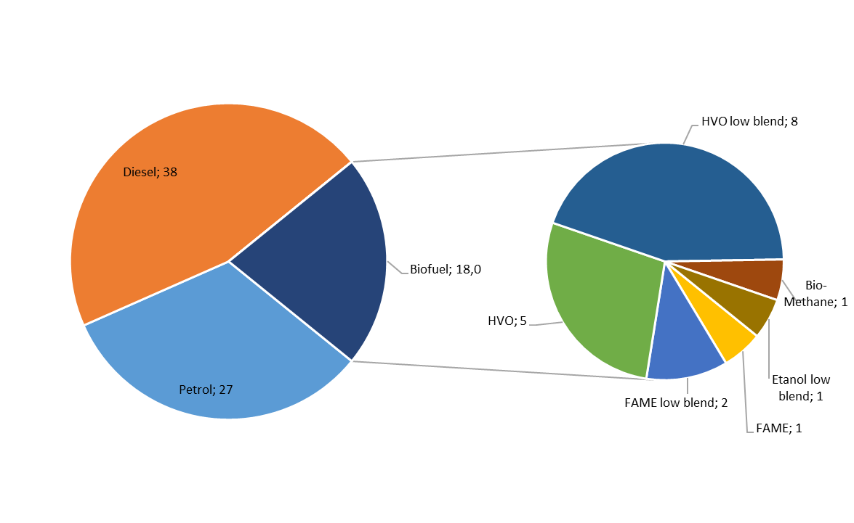
Renewable energy in transport is high…
Notes:
126 TWh

Slide 17
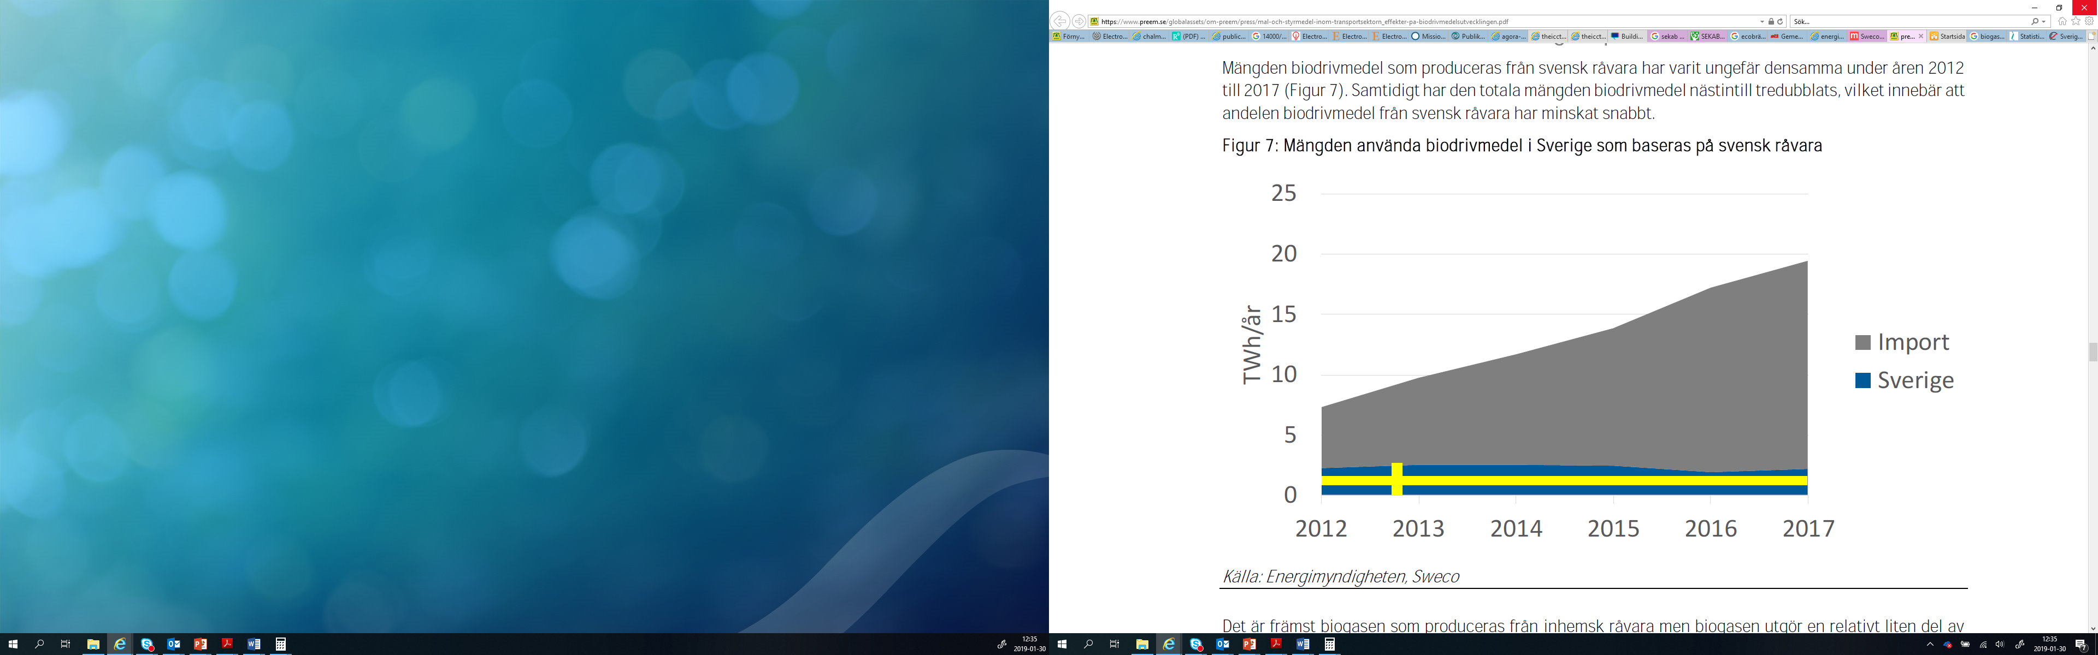
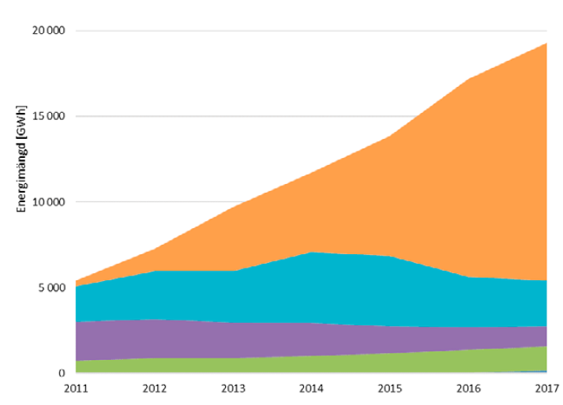
…but dependent on import
Very high share of imported fuels/ feedstock
High use of bioenergy need high volumes of sustainable feedstock, for example from forestry or waste
Small reduction in biofuels use in 2018
20
15
TWh/year
HVO
10
TWh/year
Imported feedstock or imported biofuels
5
FAME
Etanol
Biomethane
0
Notes:
Limited resource base (oils and fats) for HVO if palm oil is excluded.
Technology to produce biofuels from lignocellulose and lignin needs to be commercialized

Slide 18
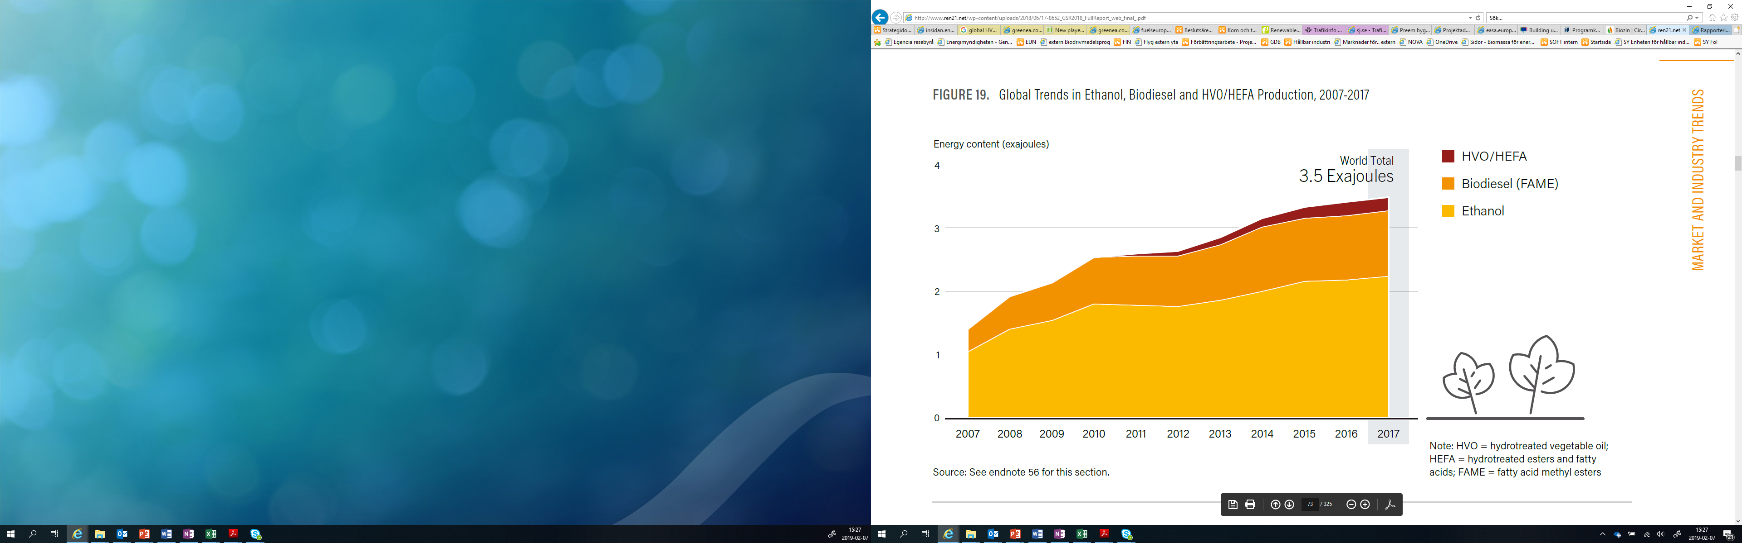
Global biofuel use
HVO is an important biofuel in Sweden but still small in a global perspective. Access to sustainable feedstock is an issue.
( Total 835 TWh)
HVO
FAME(Biodiesel)
Etanol
Global biofuels consumption

Slide 19
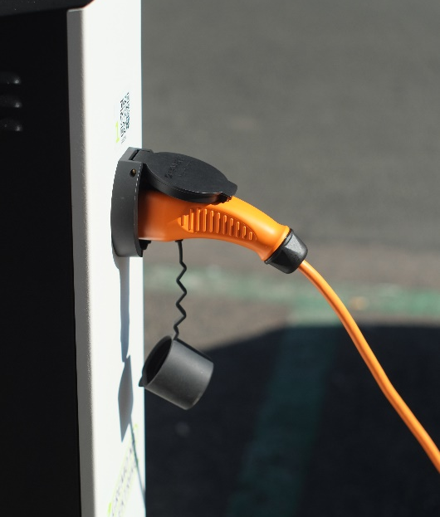
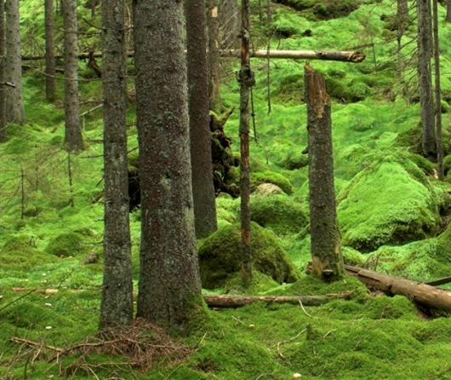
Renewable energy
Target 2030
Energy efficiency, electrification and transport efficient society means that biofuels can take a higher share
  Total energy demand less than 50 percent compared with 2010
Still challenging
  10-15 TWh bioenergy required in road transport
  Domestic sustainable production 15-30 TWh by 2030
  Maritime, aviation and non road mobile machinery need >20 TWh bioenergy
Electricity demand low compared with current production
  4-5 TWh for 2030 and long term 10-15 TWh
  Domestic production 160 TWh
Measures: Reduction quota, tax exemption, increased domestic production…

Slide 20
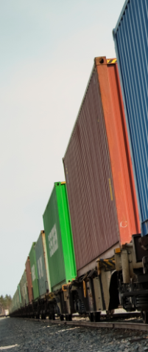
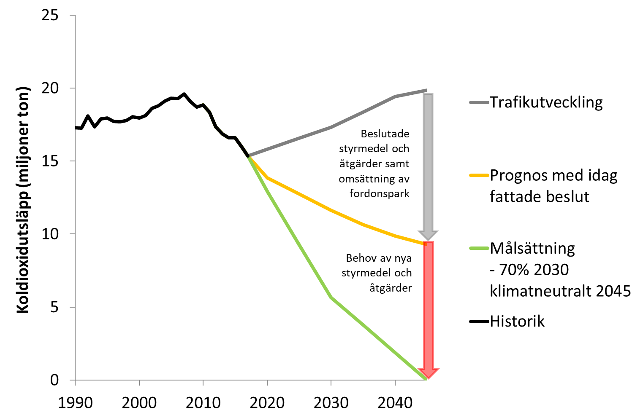
Need for additional measures
Traffic development
Existing decisions and measures
Forecast based on existing decisions
Carbon dioxide emission (million ton)
Additional measures needed
Climate goal
70% reduction to 2030 and no net emissions 2045
History
Notes:
Vägtrafikens utsläpp med föreslagna CO2 krav (lätta och tunga),
reduktionsplikt och bonus-malus (lätta)
Bilden visar vägtrafikens utsläpp av koldioxid.
Dels visas den historiska utvecklingen där nu utsläppen inte minskar för tillfället.
Dels visas hur utsläppen skulle utvecklas med dagens fordon och drivmedel om trafiken ökade enligt prognos.
Lyckligtvis byts gamla fordon mot nya energieffektivare och andelen förnybar energi bedöms också öka något ytterligare. Det gör att den troliga utvecklingen utan ytterligare åtgärder är enligt gula kurvan.
Med EU:s föreslagna CO2 krav på lätta och tunga fordon, reduktionsplikten (som den är beslutad fram till 2020) samt bonus-malus för lätta fordon kan utsläppen minska med upp till 40 procent till 2030 jämfört med 2010.
Vi ska dock ner med minst 70 procent och nå nollutsläpp till 2045.
Takten är därför långt ifrån tillräcklig för att nå 70 procents minskning till 2030 jämfört med 2010.
Under året har det dock skett en oroväckande utveckling. Mängden biodrivmedel minskade under första halvåret samtidigt som lastbilstrafiken ökar mer än tidigare. Sett över senaste 12 månaders perioden har utsläppen preliminärt ökat med 2 procent. Reduktionsplikten och bonus-malus kan i bästa fall leda till oförändrade utsläpp under 2018. Samtidigt skulle det krävas en minskning på ca 8 procent per år eller 12 månaders period för att nå målet 2030.
Det kräver mycket nya åtgärder och det räcker då inte bara i tekniska åtgärder.

Slide 21
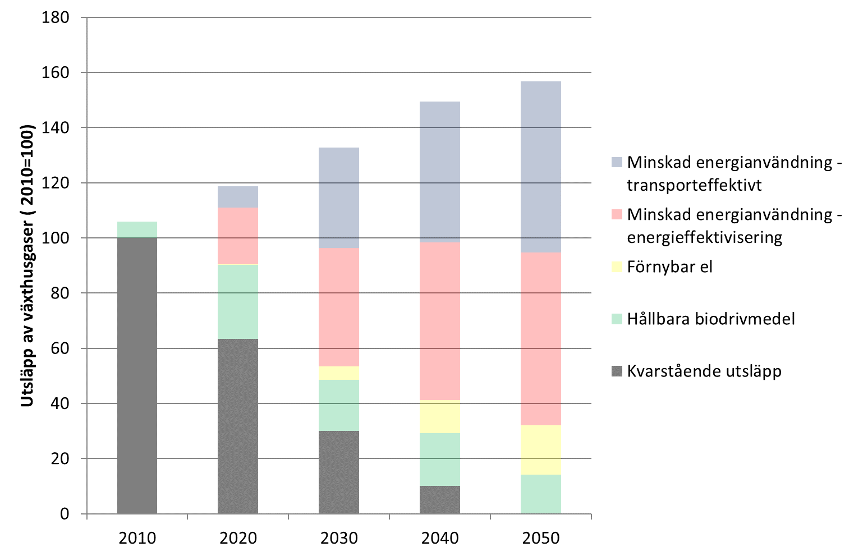
Vägtrafikens utsläpp av växthusgaser i ett klimatscenario som utnyttjar alla tre sätten att minska utsläppen
Notes:
Vi har vid upprepade tillfällen visat att det går att nå målen. Genom en kombination av de tre åtgärdstyperna. Till 2040 kan vägtrafiken och största delen av inrikes transporter vara klimatneutralt.
Energianvändningen minskar i detta scenario med mer än 50 procent. Och beroendet av fossila bränslen byts ut till potentiellt inhemsk produktion av biodrivmedel och el.

Slide 22
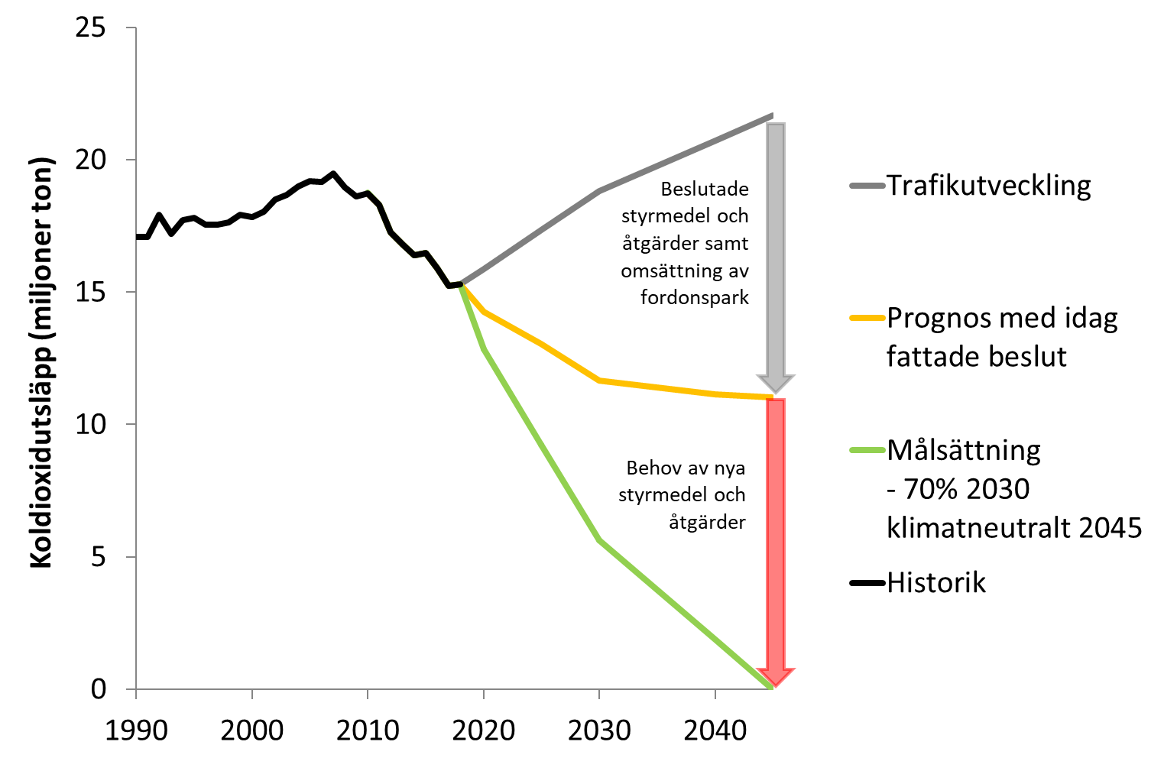
Behov av nya åtgärder och styrmedel
Vägtrafikens utsläpp med föreslagna CO2 krav (lätta och tunga), reduktionsplikt och bonus-malus (lätta)
Idag ca -18 % jmf 2010
Dagens beslutade åtgärder och styrmedel räcker halvvägs till -70 % målet 2030
Notes:
Bilden visar vägtrafikens utsläpp av koldioxid.
Dels visas den historiska utvecklingen där nu utsläppen inte minskar för tillfället.
Dels visas hur utsläppen skulle utvecklas med dagens fordon och drivmedel om trafiken ökade enligt prognos.
Lyckligtvis byts gamla fordon mot nya energieffektivare och andelen förnybar energi bedöms också öka något ytterligare. Det gör att den troliga utvecklingen utan ytterligare åtgärder är enligt gula kurvan.
Men även om det minskar räcker det inte.
Vi ska ner med minst 70 procent och nå nollutsläpp till 2045.
Takten är långt ifrån tillräcklig för att nå 70 procents minskning till 2030 jämfört med 2010.
Senaste 12 månaders perioden har utsläppen minskat med 1 procent medan det skulle
krävas en minskning på ca 7 procent per år eller 12 månaders period för att nå målet 2030.
Det kräver mycket nya åtgärder och det räcker då inte bara i tekniska åtgärder.

Slide 23
  Några slutsatser
Dagens beslutade styrmedel räcker halvvägs till målet
Att enbart komplettera med höjd reduktionsplikt kommer leda till att biodrivmedelsanvändningen enbart inom vägtrafiken blir lika stor som den maximala potentialen till hållbar produktion i Sverige (15-30 TWh till 2030).
Om biodrivmedelsanvändningen begränsas ökar behovet av höjda bränsleskatter och kilometerskatt.
Ett transporteffektivt samhälle begränsar behovet av höjda bränsleskatter och kilometerskatt.

Slide 24
Men positiv utveckling har avstannat under 2018
Utsläppen från nya personbilar oförändrade, 122 g/km (EU 119 g/km 2017)
Ökad andel laddbara fordon kompenserar för ökade utsläpp från bensin och dieselbilar.
Bonus-malus:
Bonusen fått effekt på nyregistrering av elbilar
Ingen märkbar effekt på malus-bilar

Slide 25
Koldioxidutsläppet nya personbilar i Sverige

Slide 26
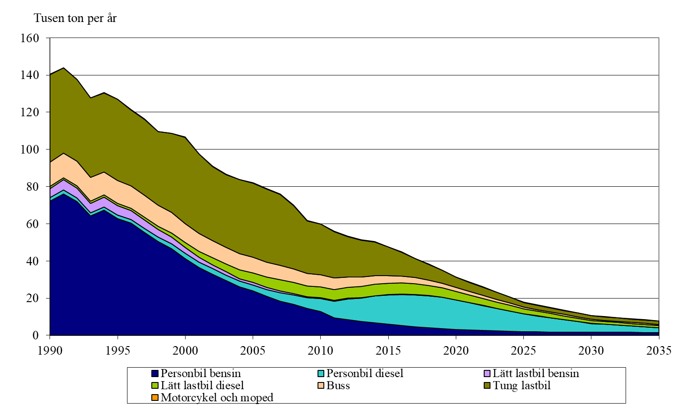
Prognos (BAU) utsläpp kväveoxider från vägtrafiken

Slide 27
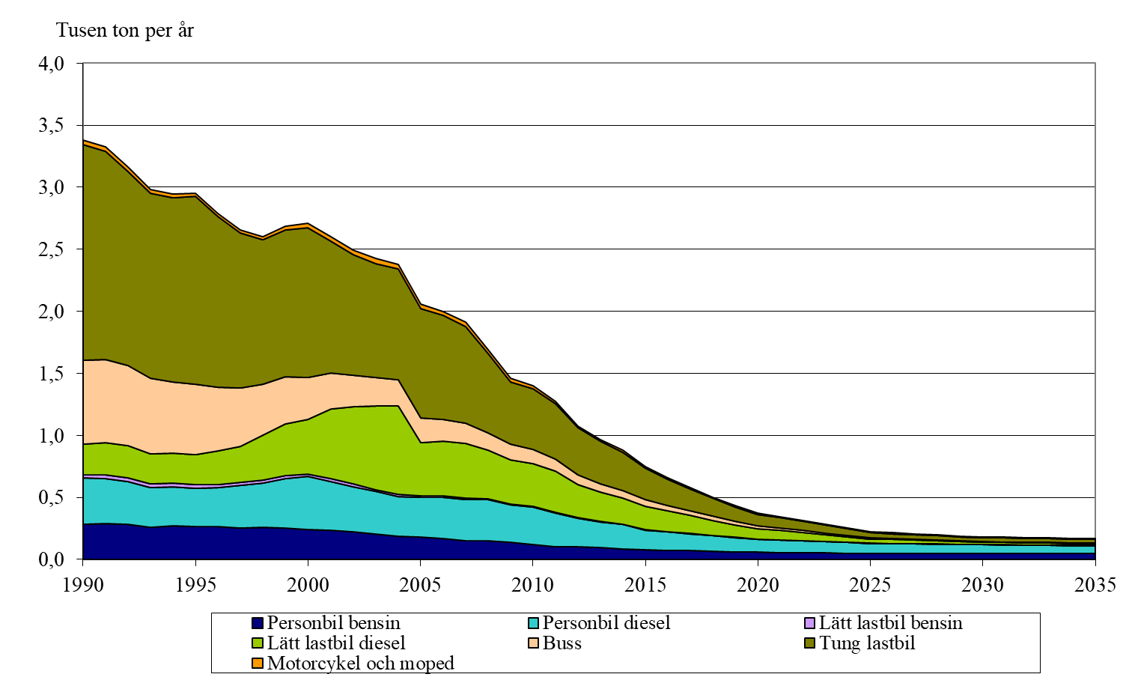
Prognos (BAU) utsläpp avgaspartiklar från vägtrafiken

Slide 28
Klimatscenarier för transportsektorn har tagits fram i omgångar under lång tid
Trafikverket 2016:111: Beskriver olika scenarier för utvecklingen mot -80 % 2030
Balanserar mellan de tre områdena fordon, drivmedel och trafikarbetsminskning
Arbetet med klimatscenarier på Trafikverket

Slide 29
Lite bil- och lastbilstrafik
Lägre utsläpp
men klarar inte mål
vare sig 2030 och 2045
Transporteffektivt,
teknisk utveckling
av fordon och driv-
medel
(Transporteffektivt, 3)
(Transportsnålt, 4)
Låga utsläpp
Resurseffektivt
Klarar mål både 2030 och 2045
Transporteffektivt,
teknikutveckling
enligt fattade beslut
(Inget scenario)
Låg teknisk utveckling
Hög teknisk utveckling
Trafikutveckling
enligt prognos
teknikutveckling
enligt fattade beslut
(Referensscenario)
Trafikutveckling
enligt prognos och
teknisk utveckling
Av fordon och driv-
medel
(Biodrivmedel, 2)
Energi och resurskrävande.
Ej hållbart i ett globalt perspektiv
Mycket höga koldioxidutsläpp
Mycket bil- och lastbilstrafik

Slide 30
Varför måste vi välja en inriktning med alla tre åtgärdsområdena?
Stor omställning på kort tid
Sprida riskerna
Välja en väg som andra kan följa
Begränsade resurser globalt av råvaror till biodrivmedel, batterier, fordon och infrastruktur
Synergieffekter av framförallt ett transporteffektivt samhälle

Slide 31

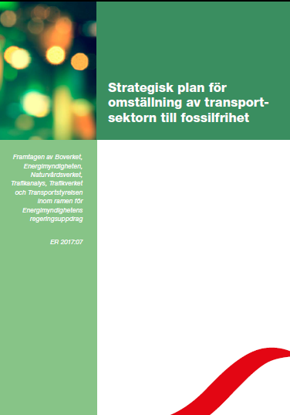

Behovet att minska biltrafiken
I ett transportsystem som har ställt om och nått klimatmålen kan trafiken med bil och lastbil antas ha minskat jämfört både med prognosen och volymen i dag.
Trafikverkets förslag till nationell plan för transportsystemet 2018-2029
Andra som också lyft att det krävs en kombination av alla tre åtgärdsområdena: FFF, SOFT, Miljömålsberedningen, Klimatpolitiska rådet m.fl.
.
Notes:
Att vi behöver minska biltrafiken är numera något som hela Trafikverket står bakom. Nationell plan….
Vi skulle behöva ett nationellt mål som tydliggör detta. Sex myndigheter har föreslagit detta…. Upprepas också in nationell plan…. Skulle också minska målkonflikterna. Något som Trivector tillsammans med IVL studerat i ett projekt om målkonflikter mellan målstyrd planering och prognser.
Motsvarande mål, det s.k. nollväxtmålet, finns nu i Norges motsvarighet till de transportpolitiska målen.
BP2018: Regeringen anser vidare att det är angeläget att samhällsplaneringen i ökad utsträckning prioriterar en samhällsstruktur med goda möjligheter att resa med kollektivtrafik i stället för med personbil….
I en skrivelse till riksdagen om levande städer avser regeringen att utveckla politiken kring stadsutveckling.

Slide 32
Vägtrafikens utsläpp av växthusgaser i ett klimatscenario som utnyttjar alla tre sätten att minska utsläppen
Notes:
Vi har vid upprepade tillfällen visat att det går att nå målen. Genom en kombination av de tre åtgärdstyperna. Till 2040 kan vägtrafiken och största delen av inrikes transporter vara klimatneutralt.
Energianvändningen minskar i detta scenario med mer än 50 procent. Och beroendet av fossila bränslen byts ut till potentiellt inhemsk produktion av biodrivmedel och el.

Slide 33

Bidrag till andra hållbarhetsmål i ett klimatscenario som utnyttjar alla tre sätten att minska utsläppen
Notes:
Sättet att minska utsläppen bidrar till många andra mål. Innebär att möjligheterna att hålla oss inom hållbarhetens ramar ökar betydligt.
Att investera i ett mer hållbart transportsystem ger inte minskad tillväxt bara annorlunda.
Att enbart förlita sig på teknik för att lösa klimatproblemen kan både vara svårt, riskfyllt och dyrt. Det kommer också ge många andra negativa effekter (testa punkterna med negationer istället)
Hälsa och välbefinnande – mer fysisk aktivitet genom ökad cykel och gång förbättrar människors välbefinnande och hälsa. Lägre hastigheter, mindre biltrafik i staden och bättre utformning för gående och cyklister minskar antalet döda och svår skadade i trafikolyckor. Mindre emissioner av luftföroreningar och buller genom lägre hastighet, mindre trafik och elfordon leder till lägre exponering och färre sjukdomsfall och minskad dödlighet.
Förbättrad kollektivtrafik, förtätning, funktionsblandning, och utformning utifrån ordningen gående, cyklister och kollektivtrafik minskar klyftor i samhället, ökar jämställdheten och skapar fredligare och mer inkluderande samhällen. En sådan samhällsutveckling bidrar därför till flera hållbarhetsmål.
Genom att kombinera transporteffektivt samhälle, energieffektivisering och förnybar energi når vi inte bara klimatmålet. Vi minskar också den totala energianvändningen, kan också göra oss mindre beroende av import av energi till transporter och skapar en möjlighet till export av biodrivmedel och kunnande kring det.
Klimatkrav på infrastruktur på det sätt som Trafikverket ställer dessa bidrar inte bara till en långsiktigt klimatneutral infrastruktur utan förutsätter och hjälper också till att skapa en klimatneutral basindustri genom de krav som ställs bl.a. på klimatneutralt stål och klimatneutral cement/betong. Kraven tillsammans med FUD leder också till ökad innovationer.
En stadsutveckling för minskad biltrafik med förtätning, funktionsblandning, utformning utifrån gående, cyklister, kollektivtrafik och samordnade godstransporter innebär också en hållbar stads- och samhällsutveckling i ett bredare perspektiv.
Minskade markanspråk genom en tätare stad, mindre behov av ny infrastruktur och lägre behov av energi minskar påverkan på ekosystem och biologisk mångfald.
Sverige ska enligt Regeringen vara ett föregångsland i klimatfrågan. Nyttan med detta ökar väsentligt om vi väljer en väg som andra kan följa. En lösning där de tre områdena transporteffektivt samhälle, energieffektivisering och förnybar energi ger förutsättningar för det.

Slide 34
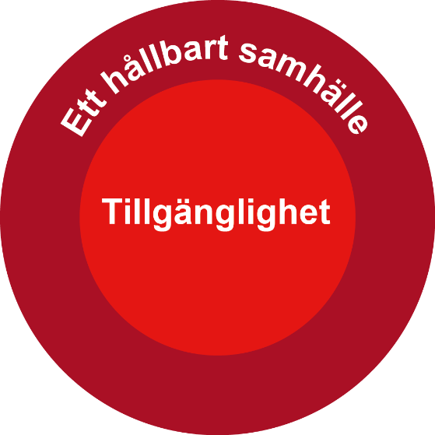
Tillgänglighet i ett hållbart samhälle
Tillgängligheten måste utvecklas inom ramen för ett hållbart samhälle i linje med klimatmålet.
Vad vi planerar och utvecklar måste passa in i en framtid där målen har nåtts.
För att det övergripande transportpolitiska målet ska
kunna nås måste funktionsmålet i huvudsak
utvecklas inom ramen för hänsynsmålet.
Trp mål prop 2008/09:93, BP 2017/18:1 m.fl.
Notes:
BP 2018 s47: Regeringens politik inom
transportområdet ska bidra till att det övergripande
transportpolitiska målet och de jämbördiga
funktions- och hänsynsmålen nås. För
att det övergripande transportpolitiska målet ska
kunna nås måste funktionsmålet i huvudsak
utvecklas inom ramen för hänsynsmålet. Därmed
ska transportsystemet bidra till en miljömässigt,
ekonomiskt och socialt hållbar utveckling
i alla delar av landet. Fler behöver få tillgång
till miljövänliga, klimatsmarta och smidiga
transporter.

Slide 35
Långsiktig planering av transportsystemet
Det krävs styrmedel för att nå klimatmålet
  Inom tre områden; transporteffektivt samhälle, energieffektivisering och förnybar energi
De satsningar som görs på infrastruktur måste passa in i en framtid där vi når klimatmålet
Detsamma gäller bebyggelseutvecklingen
Rätt satsningar i den fysiska planeringen kan minska behovet av styrmedel för att minska biltrafiken men inte ersätta de helt
Notes:
Stadsmiljöavtalen påverkar trafiken i förhållande till satsade medel relativt mycket. Trivector har tagit fram underlag i ett forskningsprojekt som visar att en satsning på 12 miljarder på stadsmiljöavtal ger en minskning av biltrafiken med 1 procent nationellt eller i snitt 5 procent för aktuella städer.
Regeringen har i april 2017 beslutat om en nationell strategi för ökad och säker cykling. Strategin ger uttryck för regeringens ambitioner inom cykling med inriktning på att hjälpa berörda aktörer att ta sitt ansvar. Strategin ska fungera som en plattform för det fortsatta gemensamma arbetet.

Slide 36
Fyrstegsprincipen
Tänk om
  Åtgärder som kan påverka behov av transporter och val av transportsätt
  Ex. markanvändning, skatter, avgifter, marknadsföring, testresenär, information,…
Optimera
  Åtgärder som effektiviserar utnyttjandet av befintlig infrastruktur och fordon
  Ex. busskörfält, signalprioritering, ökad turtäthet, logistiklösningar, reseplanerare,…
Bygg om
  Begränsade ombyggnadsåtgärder
Bygg Nytt
  Nyinvesteringar och större ombyggnadsåtgärder
Möjligheten att finansiera steg 1 och 2 åtgärder är begränsad.
I stadsmiljöavtalen ingår de dock ofta som motprestation

Slide 37
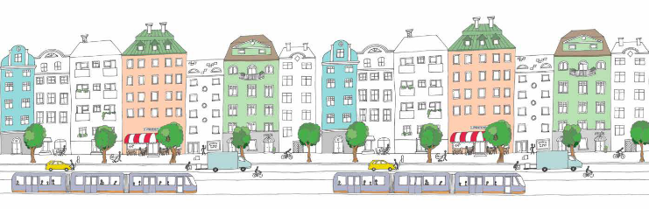
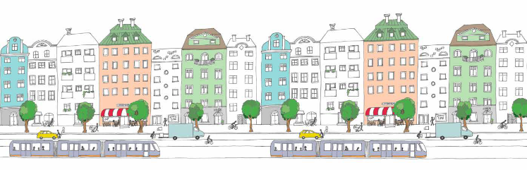
Större andel av persontransporter i städer sker med
kollektivtrafik och cykeltrafik
Energieffektiva lösningar med låga utsläpp av växthusgaser
Innovativa, kapacitetsstarka och resurseffektiva lösningar
God bebyggd miljö
Ökat bostadsbyggande
Ökad andel hållbara transporter
Medfinansierade åtgärder
Motprestationer
Övriga åtgärder
Uppföljning
Notes:
STÖRRE UTVÄXLING FÖR PENGARNA
Huvudsakligt syfte
Medfinansierade åtgärder
Regionala och lokala investering i kapacitetsstark kollektivtrafik
Motprestationer
Åtgärder och styrmedel
Uppföljning
Övriga åtgärder
D.v.s. åtgärder i nationell och regional transportplan
Regeringen:
Ledordet är samverkan. Som villkor för att få del av stadsmiljöpengarna ska kommunen eller landstinget bidra med motprestationer som ytterligare kan bidra till ökad andel hållbara transporter eller till ökat bostadsbyggande, till exempel planer på kollektivtrafiknära bostäder eller gång- och cykelvägar.
Vår grundsyn är att planeringen av transportsystemet ska vara en integrerad del av hela samhällsplaneringen, inte minst bostadsbyggandet.
Brist på byggbar mark är ett problem för bostadsbyggandet. Väl utbyggd kollektivtrafik är ett sätt att öppna upp för nya områden för fler bostäder. Nya bostadsområden kan byggas tack vare att marken blir mer attraktiv, och de som flyttar in behöver inte vara beroende av bilen.

Slide 38
Effekter av autonoma fordon beror på scenario
VTI notat 18 2017
Hit vill vi!
Mer fordon och mer trafik
Färre fordon och mindre trafik
Mer fordon och mer trafik
Oförändrat antal fordon och oförändrad trafik

Slide 39
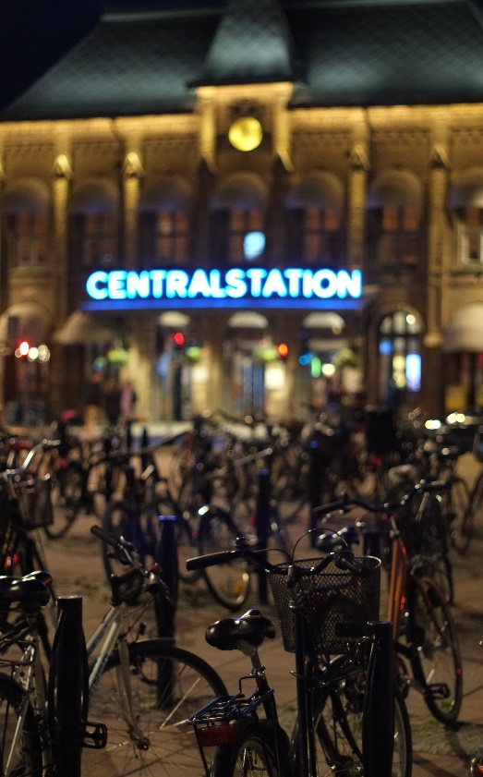
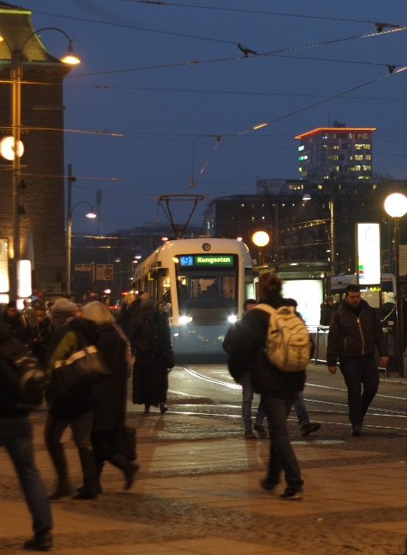
Hantering av trender
Gemensam målbild om det hållbara samhället där vi nått klimatmål
Sätt in trenden i den målbilden. Vad krävs för att den ska kunna passa in?
(Pro)aktiv planering och användning av styrmedel för att nå dit

Slide 40
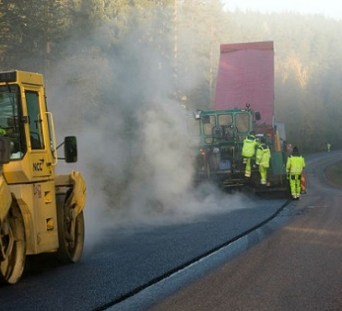
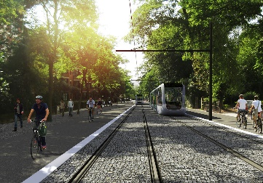
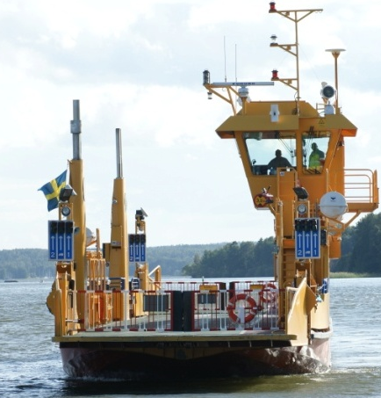

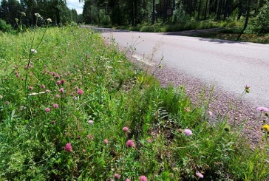
Hur bidrar Trafikverket?
Till minskad klimatpåverkan
Långsiktig planering i linje med klimatmålen
  Scenarier, prognoser, styrmedel, för sektorn som når klimatmål
Klimatkrav och incitament att reducera klimatpåverkan i upphandling av infrastrukturhållning
  Klimatneutral infrastruktur 2045
Stadsmiljöavtal
  Stöd till infrastruktur för kollektivtrafik och cykel med krav på motprestationer för hållbar stadsutveckling
Klimatneutral färjedrift 2045
Elvägar
Övergång till att enbart köpa förnybar el fr.o.m. 2018
Framtagning av strategi för elproduktion i anläggningen 2018-19
Pilot om artrik energiproduktion 2018-19
Klimatkrav på upphandlade transporter
Uppdrag inom godsstrategin
Föregå med gott exempel resor och möten
Sparsam körning som krav i förarprov för körkort
Hastighetskameror för bättre hastighetsefterlevnad
O.s.v.
Notes:
Även andra stöd utöver stadsmiljöavtal, annan statlig medfinansiering via lst-planer, ecobonus sjöfart, miljökompensation jvg, CEF (fonden för ett sammanlänkat europa).

Slide 41

Sammanfattning
Det är möjligt att nå klimatmålen 2030 och 2045
För att göra på ett hållbart sätt krävs styrmedel inom alla tre områden
  Transporteffektivt samhälle
  Energieffektivisering
  Förnybar energi
Planer för infrastruktur och bebyggelse måste passa in i en framtid där klimatmålen har nåtts.
En sådan utveckling kommer även bidra till andra hållbarhetsmål

Slide 42
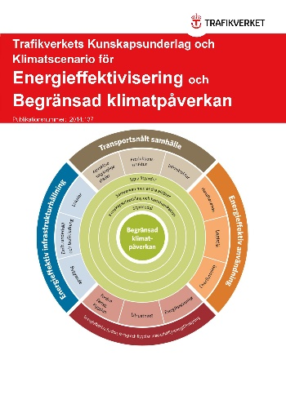
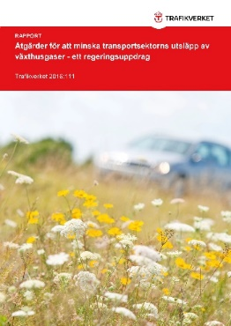

Kunskapsunderlag om energieffektivisering och begränsad klimatpåverkan
Uppdatering av tidigare kunskapsunderlag som kom i början av 2015 (Trafikverket rapport 2014:137)
Underlag även från 2016:111 och 2016:043
Två delar
  Transportsektor inom klimatmålets ram
  Trafikverkets bidrag till klimatmålet
Publiceras under hösten 2019
Notes:
Exempel tredje punkten: Färdplan 2050, Kapacitetsutredningen, FFF-utredningen, Miljömålsberedningen, SOFT (underlag till reduktionsplikten), Inriktningsplaneringen, Analyser av EU kommissionens förslag till CO2 krav för lätta och tunga fordon.

Slide 43
Långsiktig planering av transportsystemet
Det krävs styrmedel för att nå klimatmålet
  Inom tre områden; transporteffektivt samhälle, energieffektivisering och förnybar energi
De satsningar som görs på infrastruktur måste passa in i en framtid där vi når klimatmålet
Detsamma gäller bebyggelseutvecklingen
Rätt satsningar i den fysiska planeringen kan minska behovet av styrmedel för att minska biltrafiken men inte ersätta de helt
Notes:
Stadsmiljöavtalen påverkar trafiken i förhållande till satsade medel relativt mycket. Trivector har tagit fram underlag i ett forskningsprojekt som visar att en satsning på 12 miljarder på stadsmiljöavtal ger en minskning av biltrafiken med 1 procent nationellt eller i snitt 5 procent för aktuella städer.
Regeringen har i april 2017 beslutat om en nationell strategi för ökad och säker cykling. Strategin ger uttryck för regeringens ambitioner inom cykling med inriktning på att hjälpa berörda aktörer att ta sitt ansvar. Strategin ska fungera som en plattform för det fortsatta gemensamma arbetet.

Slide 44

Framtagning fullständiga prognoser i inriktningsplaneringen
Utöver klimatscenarierna i kunskapsunderlaget kommer även fullständiga prognoser tas fram i prognosmodellerna.
Till skillnad från tidigare kommer inte bara en basprognos
tas fram utan tre, en referensprognos och två styrmedelsprognos med styrmedel för att nå klimatmål.
Arbetet kommer publiceras hösten 2019.
De nu framtagna klimatscenarierna kommer vara inspel i detta arbete.

Slide 45
Frågeställningar i inriktningsplaneringen
Vilka åtgärder och styrmedel krävs för att nå -70 procent till 2030?
Påverkan på trafikutveckling?
Samhällsekonomiska konsekvenser
Arbetsgång:
Avstamp i tidigare arbeten (TRV rapport 2016:111, 2016:043, SOFT m.m.)
Fullständiga prognoser
  Excel-modell för att ta fram ”rätt” förutsättningar
  SAMPERS och SAMGODS
Scenarier som känslighetsanalys (excel-modell)

Slide 46
Prognoser och scenarier i Inriktningsplaneringen
Prognoser
  A: Beslutad politik/Referens – dagens beslutade styrmedel och åtgärder – når ej mål
  B: Beslutad politik och höjd reduktionsplikt (motsvarar scenario 2 i 2016:111) – målet nås genom användning av biodrivmedel
  C: Beslutad politik, höjd reduktionsplikt samt styrmedel för att begränsa efterfrågan på biodrivmedel till 20 TWh
Scenarier
  Transporteffektivt – höjd reduktionsplikt, transporteffektivt samhälle samt styrmedel för att begränsa efterfrågan på biodrivmedel till 12-13 TWh (motsvarar scenario 3 i 2016:111)
  Transportsnålt – höjd reduktionsplikt samt styrmedel för att begränsa efterfrågan på biodrivmedel till 12-13 TWh (motsvarar scenario 4 i 2016:111)

Slide 47
Lite bil- och lastbilstrafik
Lägre utsläpp
men klarar inte mål
vare sig 2030 och 2045
Transporteffektivt,
teknisk utveckling
av fordon och driv-
medel
(Transporteffektivt, 3)
(Transportsnålt, 4)
Låga utsläpp
Resurseffektivt
Klarar mål både 2030 och 2045
Transporteffektivt,
teknikutveckling
enligt fattade beslut
(Inget scenario)
Låg teknisk utveckling
Hög teknisk utveckling
Trafikutveckling
enligt prognos
teknikutveckling
enligt fattade beslut
(Referensscenario)
Trafikutveckling
enligt prognos och
teknisk utveckling
Av fordon och driv-
medel
(Biodrivmedel, 2)
Energi och resurskrävande.
Ej hållbart i ett globalt perspektiv
Mycket höga koldioxidutsläpp
Mycket bil- och lastbilstrafik

Slide 48
Grundantaganden
Beslutad reduktionsplikt t.o.m. 2020
Överenskomna koldioxidkrav för lätta och tunga fordon
  37,5 procents reduktion av koldioxidutsläppet för nya personbilar till 2030 jämfört med 2021
  30 procents reduktion av koldioxidutsläppet för nya tunga lastbilar till 2030 jämfört med 2019
Nationellt styrmedel för energieffektiva tunga fordon
  Säkerställer att reduktionen på EU-nivå även sker i Sverige
Förstärkt bonus-malus lätta fordon (utom prognos A)
  Höjer reduktionen av koldioxid till 50 procent för personbil till 2030 jämfört med 2021

Slide 49

  Andel laddbara fordon i nybilsförsäljningen
  Effekt av CO2 krav och förstärkt bonus-malus m.m.

Slide 50
Styrmedel för att få till ökad elektrifiering
EU-krav
Förstärkt bonus-malus
Styrmedel för snabbare utbyggnad av laddinfrastruktur
Koldioxiddifferentierad kilometerskatt
Återbetalning av bonus vid export
Undantag moms för laddbara fordon
Miljöbilsdefinition
Krav vid myndigheters inköp av fordon
Krav vid offentlig upphandling av fordon och fordonstjänster
Premiera elfordon lokalt via, miljözoner, differentierade p-avgifter, differentierad trängselskatt

Slide 51
  Potentialer, transporteffektivt samhälle (scen 3) persontransporter
 | 2030 Ny
Hållbar stadsplanering, inklusive infrastruktur för gång och cykel | -9,7%
Ökad förtätning | -4,5%
Ökad centralitet | -0,5%
Kollektivtrafiknära lokalisering | -0,5%
Funktionsblandning | -0,5%
Utformning utifrån gående och cyklister inkl. supercykelvägar | -3,0%
Mobility management | -1,0%
Parkeringspolicy och avgifter | -2,0%
Km-skatt | -4,0%
Trafikledning och trafikinformation | -0,5%
Bilpooler och biluthyrning | -4,0%
Samåkning | 0,0%
E-handel | -1,7%
Resfritt | -5,0%
Förbättrad kollektivtrafik (residualeffekt från fördubblingsmålet) | -3,8%
Förändrade hastighetsgränser (effekter på trafik) | -4,0%
Totalt | -30,0%

Slide 52
  Potentialer, transporteffektivt samhälle (scen 3) godstransporter

Slide 53
  Excelmodellen ver. 201905
ARBETSMATERIAL,
UPPDATERAS LÖPANDE!
 | 2017 | Prognos A - excel | Prognos B -excel | Prognos C -excel | Scenario 3 | Scenario 4
Minskning CO2 | -19% | -38% | -70% | -70% | -70% | -70%
Andel biodrivmedel | 20% | 25% | 55% | 48% | 36% | 36%
Drivmedelspris inkl skatt bensin (kr/l)* | 13,8 | 18,3 | 22,7 | 24,9 | 20,7 | 46,9
Drivmedelspris inkl skatt diesel (kr/l)* | 13,2 | 19,9 | 21,5 | 22,9 | 19,8 | 38,3
Kilometerskatt person (kr/km) | 0 | 0,0 | 0,0 | 1,0 | 0,3 | 1,0
Kilometerskatt gods (kr/km) | 0 | 0,0 | 0,0 | 2,0 | 0,0 | 2,0
Körkostnad personbil (kr/mil) | 19,7 | 19,6 | 20,2 | 30,9 | 21,3 | 36,7
Körkostnad lastbil (kr/mil) | 29,4 | 38,8 | 41,1 | 63,6 | 33,5 | 92,7
Energieffektiv användning person |  | 0% | 0% | 0% | -10% | 0%
Energieffektiv användning gods |  | 0% | 0% | 0% | -10% | 0%
Transporteffektiv samhällsplanering person |  | 0% | 0% | 0% | -27% | 0%
Transporteffektiv samhällsplanering gods |  | 0% | 0% | 0% | -22% | 0%
Andel el person | 0,4% | 9% | 27% | 27% | 26% | 32%
Andel el gods | 0% | 3% | 10% | 10% | 10% | 10%
Biodrivmedel (TWh) | 14,7 | 15,2 | 27,0 | 20,0 | 12,4 | 12,4
Trafikarbete person (mdr fkm) | 78,0 | 88,0 | 85,3 | 71,8 | 61,3 | 64,9
Trafikarbete gods (mdr fkm) | 4,9 | 6,0 | 5,9 | 5,1 | 4,8 | 4,1
Förändring trafik rel 2017 personbil |  | 13% | 9% | -8% | -21% | -17%
Förändring trafik rel 2017 lastbil |  | 22% | 21% | 4% | -2% | -16%
Notes:
Vi har gjort analyser av hur kraftfulla styrmedel som krävs för att nå utsläppsmålet för CO2 till 2030.
Analyserna ger en indikativ bild av hur stora bränsle/km-skatter som behövs, hur det påverkar den totala trafikutvecklingen för lätta och tunga vägfordon och hur skatteintäkterna påverkas.
De faktorer som bedöms påverka skattenivåerna mest är om det sätts ett tak för användningen av biodrivmedel och nivån på elbilsanvändningen
Motsvarande analys kan också göras för exempelvis 2040 då elbilsandelen kan förmodas vara betydligt högre.
Resultaten ger underlag för ytterligare analyser (med t.ex. SAMPERS/SAMGODS) där fördelningseffekter, samhällsekonomi etc. kan studeras
Resultaten har stämts av med Energimyndigheten

Slide 54
  Tidplan
Excelmodellen
  Framtagande och uppdatering vår 2019, avstämningar vår 2019
Fullständiga trafikprognoser
  Prognosförutsättningar mars 2019
  Modellkörningar april-maj 2019
  Efteranalyser från och med maj 2019
Känslighetsanalyser
  Vår samt tidig höst 2019
Kunskapsunderlag - klimat
  Tidig höst 2019
Basprognos
  Val av basprognos tidig höst 2019
  Uppdateringar av indata höst 2019
  Publiceras 1 april 2020

Slide 55
Diskussion
Vad kan ni ta med er i era utredningar?
Finns det något gällande klimatfrågor (även andra miljö/hälsofrågor) där ni ser ett behov av tydligare stöd/riktlinjer/utpekad riktning från Trafikverket?

